Slide 1
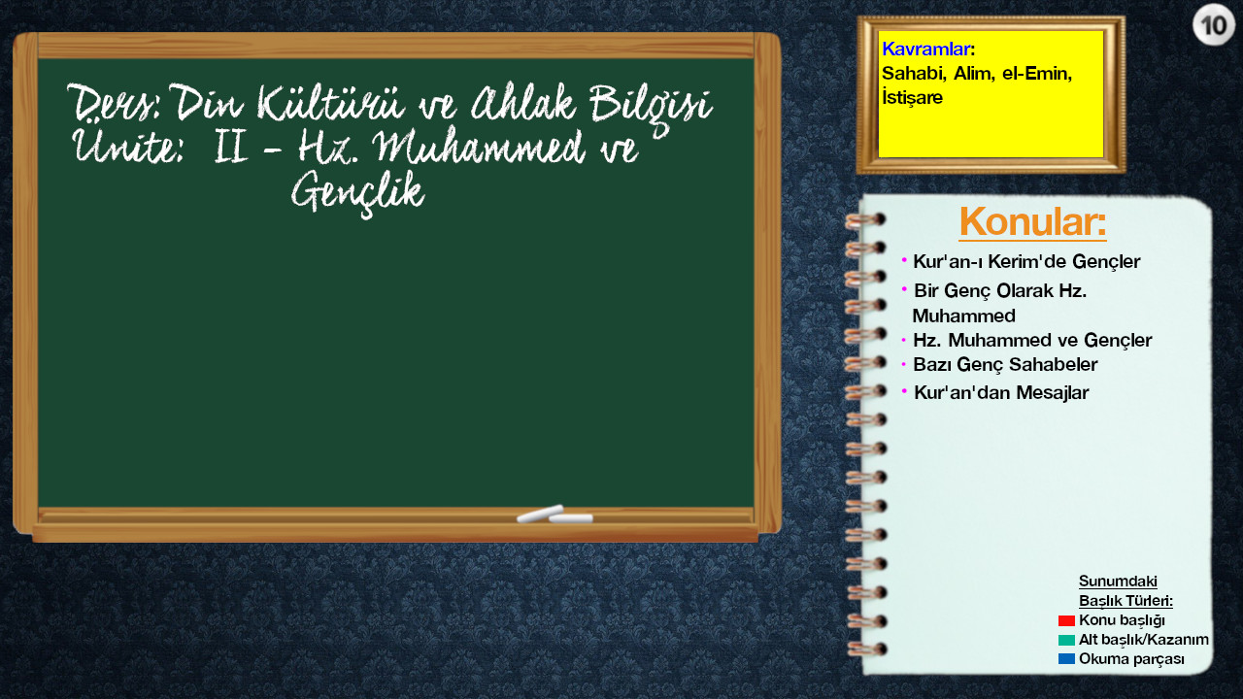

Slide 2

Kur’an-ı Kerim’de Gençler
Kur’an’da gençlerle ilgili övgü dolu sözler yer almakta ve onların itina ile yetiştirilmelerinin önemi vurgulanmaktadır (Bkz. Nur [24] 59).

Slide 3


Slide 4
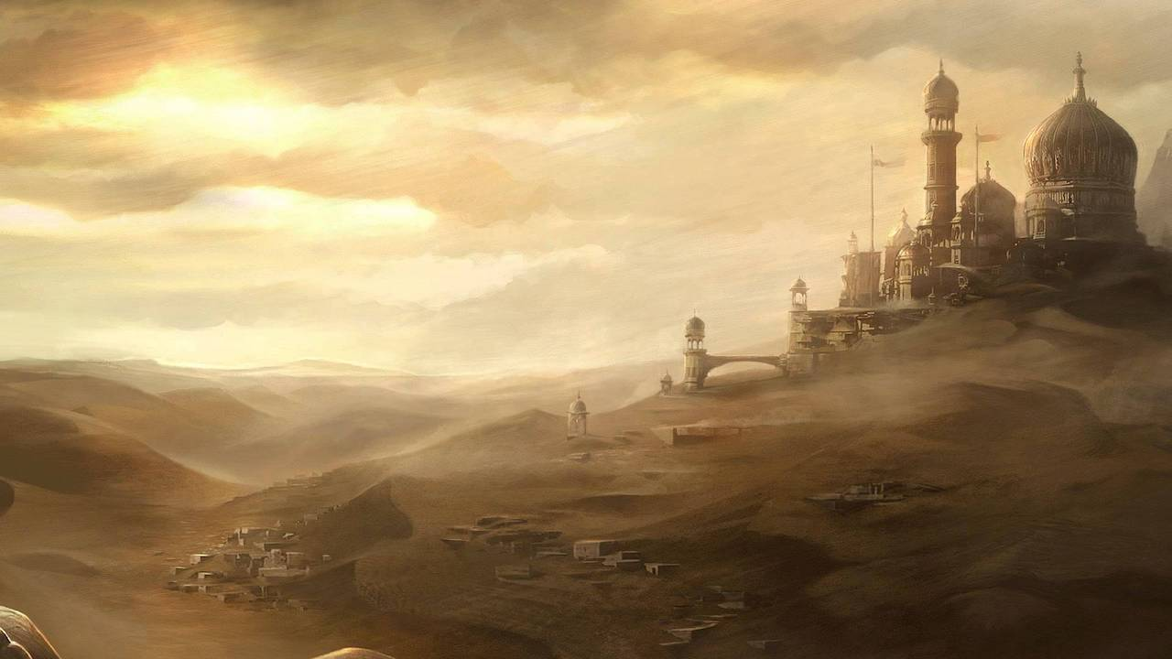
Gençler, içinde bulundukları gelişim döneminin özellikleri sebebiyle mevcut sosyokültürel yapıyı, değerleri tenkit etmeye ve sorgulamaya meyilli olurlar. Örneğin, Ashab-ı Kehf, putperest bir kavmin içinde olmalarına rağmen Allah’ın varlığına ve birliğine inanmış, bu inançlarını açıkça dile getirerek içinde bulundukları topluma karşı çıkmışlardı.

Slide 5
İnançlarından ötürü taşlanarak öldürülmekten veya dinlerini zorla değiştirmekten kurtulmak için mağaraya sığınmışlardı. Kur’an’da bu gençlerin Allah’a iman konusunda toplumlarından farklı bir sağduyuya sahip olduklarına işaret edilmektedir. Bu yüzden Kur’an’da bu gençlerden “Rab’lerine inanmış gençler” şeklinde söz edilmektedir.

Slide 6


Slide 7
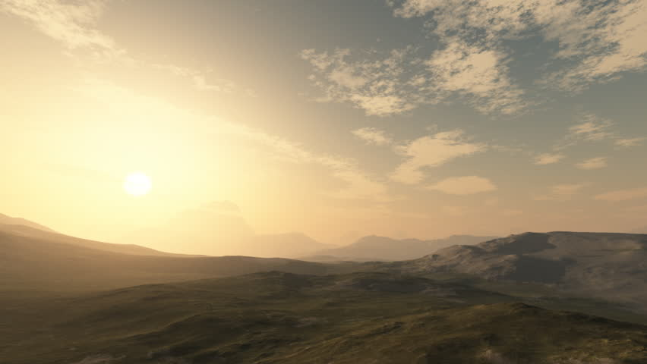
Kur’an’da gençler tasvir edilirken onların toplumsal olaylarla ilgilenen ve insanlara yardım eden yönlerine dikkat çekilmektedir. Örneğin Kur’an’da Hz. İbrahim’den bahsedilirken müşrik olan babasını Allah’ın birliği inancına çağırmasına, iyiliğe ve yardıma yakın çevresinden başlamasına dikkat çekilmektedir. Ayrıca onun canını tehlikeye atarak kalplerdeki batıl inancı sarsmak amacıyla putları kırması da aynı amaca yöneliktir.

Slide 8
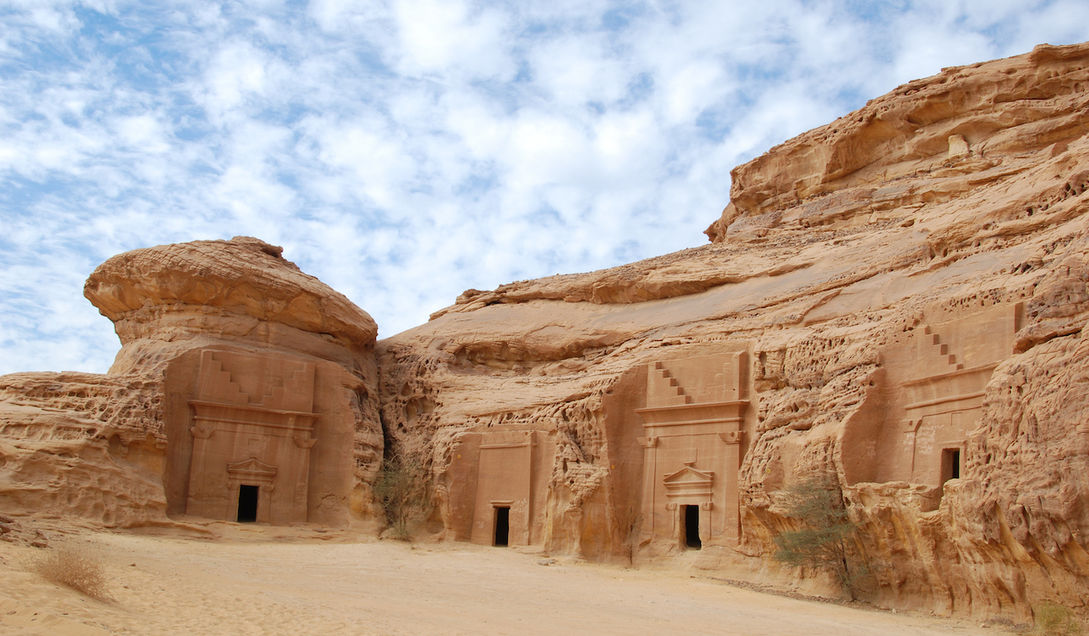
Kur’an’da, genç şahsiyet modeli olarak Hz. Yusuf, Hz. Musa, Hz. Şuayb’ın kızları ve Hz. Meryem’den bahsedilmektedir. Hz. Yusuf , kendisine yapılan teklif karşısında iffetini koruyarak Rabb’ine sığınmıştır.

Slide 9
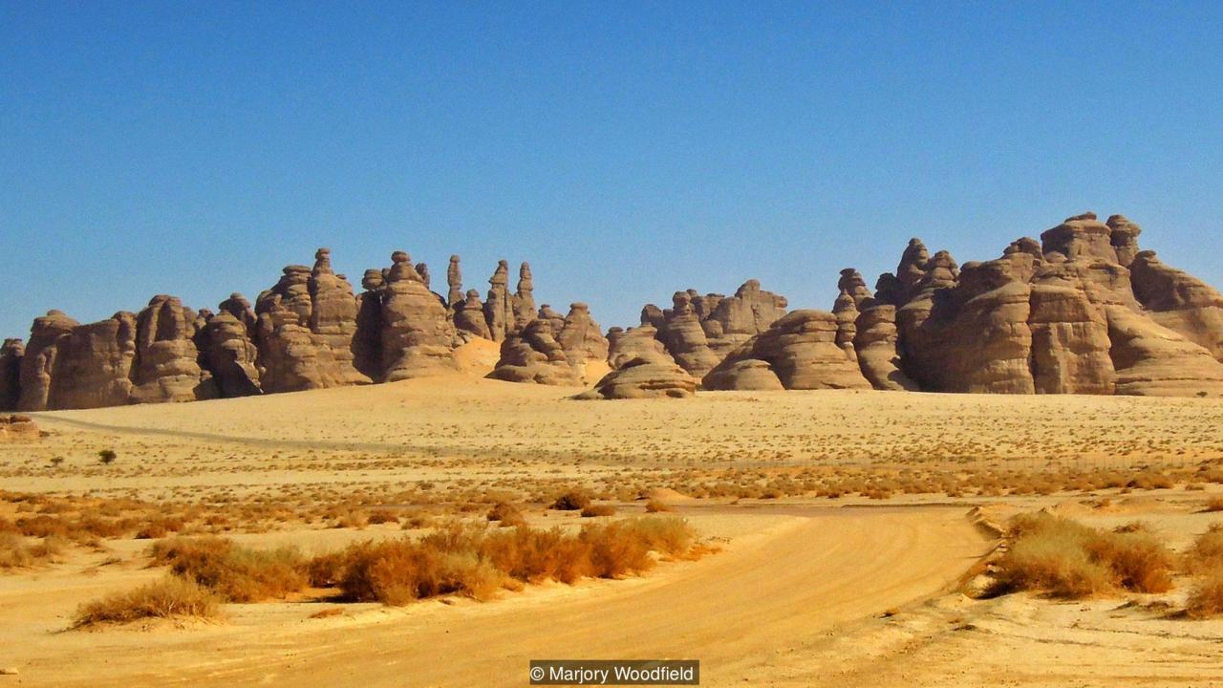
Hz. Musa ile Hz. Şuayb’ın kızları arasında geçen olayda da iffet ve hayâ örneklerini görmekteyiz. Hz. Musa su başında karşılaştığı genç bir kızın edep ve hayâsına aynı şekilde karşılık vermiştir.

Slide 10
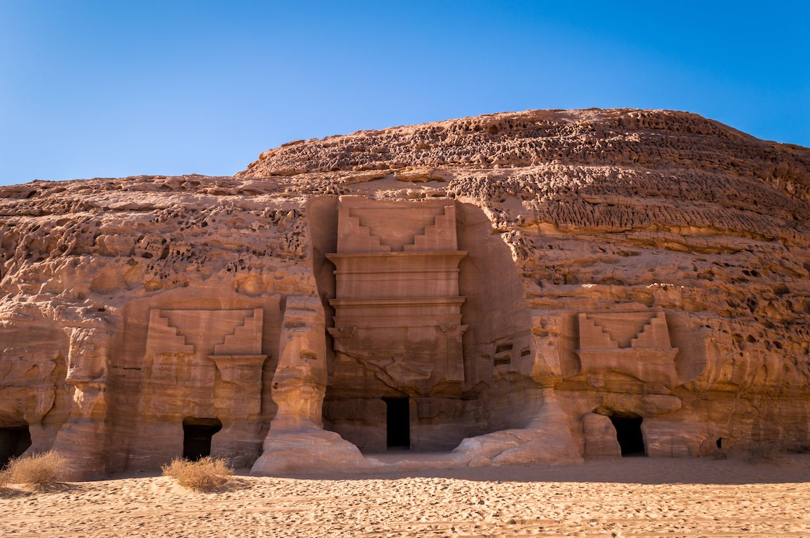
İffet ve hayâ örneği bir diğer genç şahsiyet de Hz. Meryem’dir. Kur’an’da Yüce Allah’ın onu üstün kıldığı, en önemli vasfının ise iffet, hayâ, edep ve takva olduğu belirtilmektedir. Yine Kur’an-ı Kerim’de O’nun kendisini ibadete verdiği, en zor zamanlarda bile teslimiyetinden hiçbir şey kaybetmediği ifade edilmektedir.

Slide 11
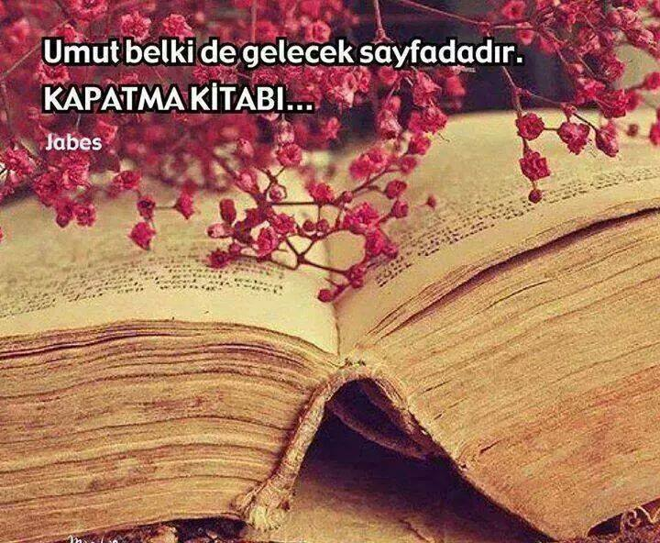

Slide 12
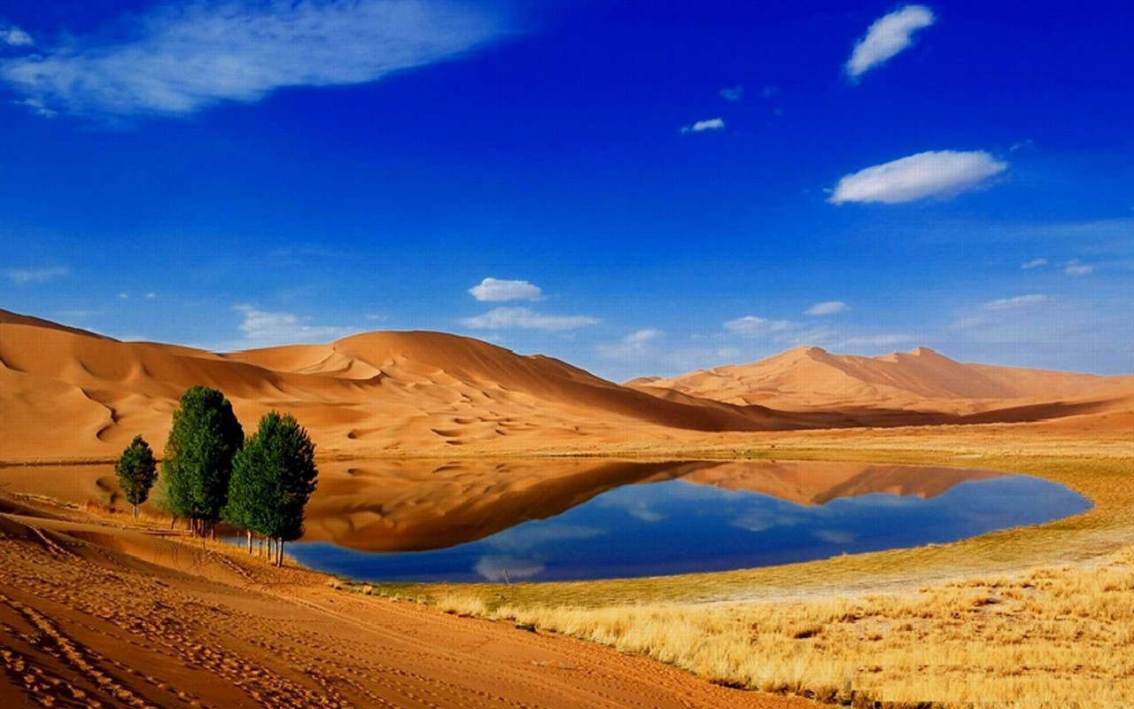
Bir Genç Olarak Hz. Muhammed
Hz. Muhammed İslam’dan önceki sosyal ve iktisadi hayatı iyileştirmeye yönelik bazı faaliyetlerde genç yaşına rağmen kendi iradesiyle bulunmuştu. Örneğin o, Mekke ve çevresinde ticari faaliyetlerle ilgili konularda güvensizlik ortamını önlemek amacıyla kurulan Hılfu’l-Fûdûl’a isteyerek katılmıştı.

Slide 13
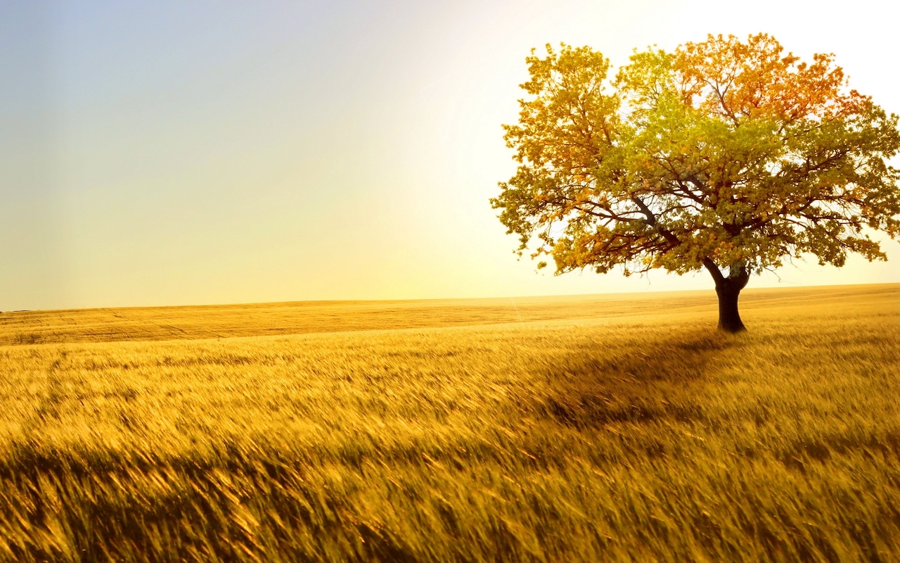
Hz. Muhammed’in peygamber olmadan önceki arkadaşları ve dostları ahlakı düzgün, hatırı sayılır kimselerdi. Hz. Muhammed kötü alışkanlıklardan uzak durmuş, arkadaş çevresini de bu doğrultuda belirlemişti.

Slide 14
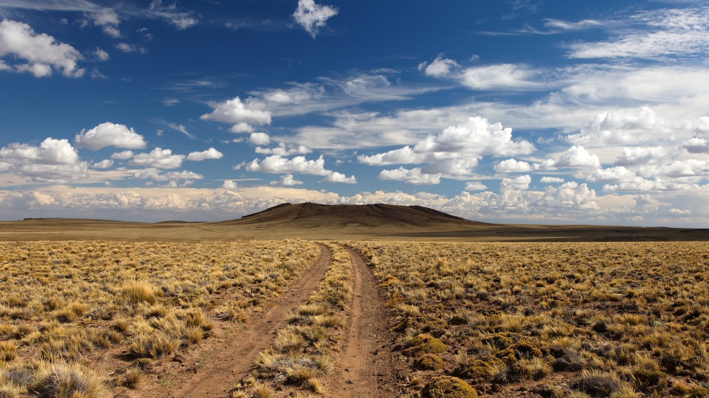
Hz. Muhammed gençliğinde ölçülü ve dengeli tutuma sahip, sözü dinlenir, herkes tarafından sevilen ve takdir edilen, doğruluğundan ve samimiyetinden şüphe edilmeyen karaktere sahipti. Bu yüzdendir ki yaşadığı toplumda el-Emin (doğru, güvenilir) lakabı ile tanındı.

Slide 15
Üzerinde bira reklamı bulunan formayı giymek istemeyen Cricket Avustralia takımının Müslüman kriketçisi Faved Ahmed’in talebi spor kulübü tarafından saygıyla karşılandı (dunyabulteni.net, 05.09.2013).

Slide 16
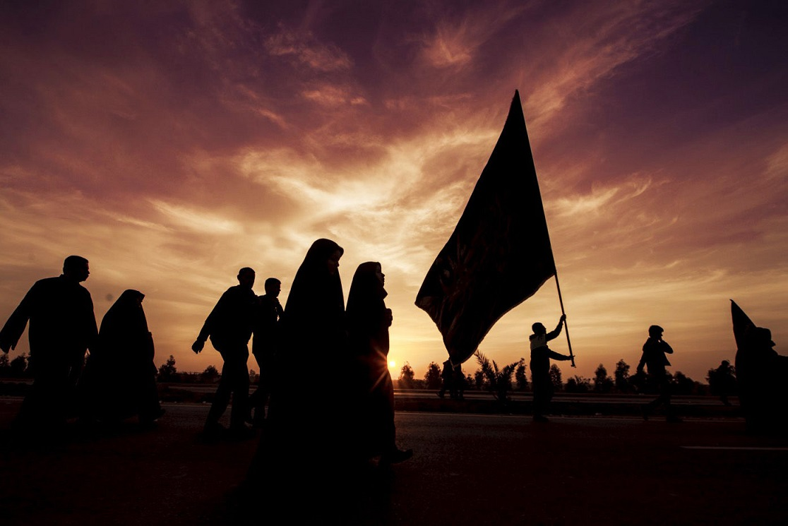
Onunla risalet öncesinde ticari ilişkilerde bulunanlar, çok iyi bir arkadaş olduğunu, hak hususunda zerre kadar sapmadığını söylemişlerdi. O; zayıfları korumuş, yoksulları himaye etmiş, genç yaşına rağmen haksızlığa karşı direnmiş ve bu gaye için risk almaktan çekinmemişti.

Slide 17
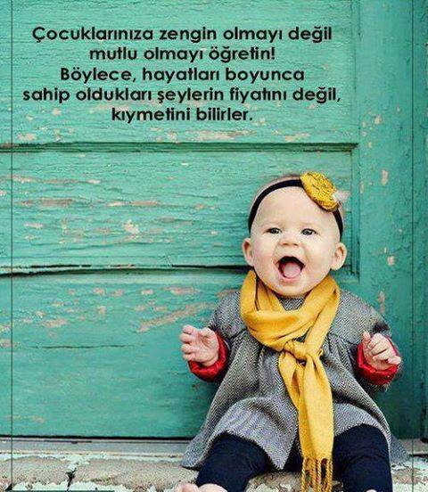

Slide 18

Hz. Muhammed ve Gençler
Hz. Muhammed gençlere ayrı bir önem vermişti. Çocukları hafife almamış, onlara yetişkin bir insana verdiği gibi selam vermiş ve böylece geleceğin gençlerine ne kadar önemli birer insan oldukları duygusunu yaşatmıştı. Onları hür düşünmeye, yararlı şeylerden çekinmeden istifade etmeye ve sonucu ne olursa olsun doğru bildiğini cesaretle ifade etmeye teşvik etmiş ve bu sayede onların kişilik sahibi olmalarını sağlamıştı.

Slide 19
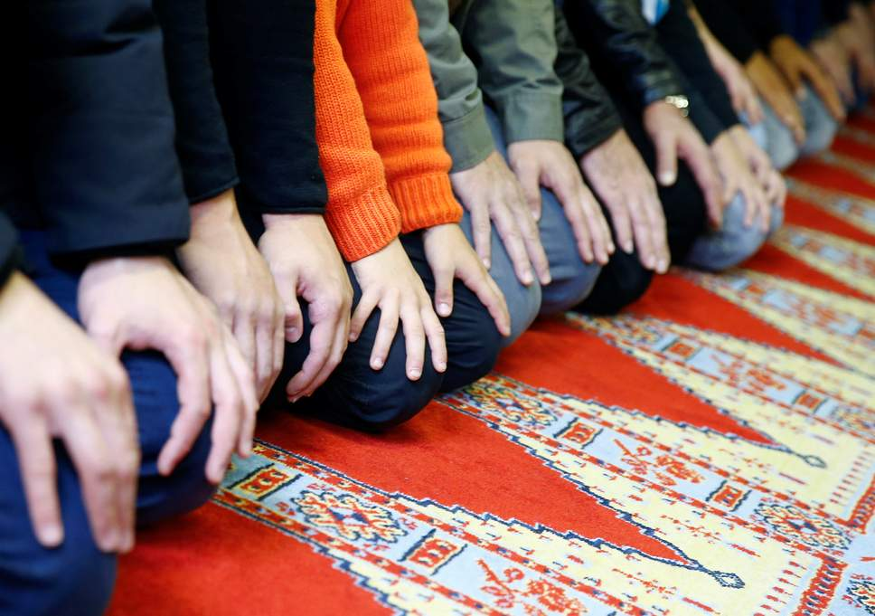
Hz. Muhammed gençlere öylesine candan ve şefkatli davranmıştı ki gençler etrafında pervane olmuş; ona yürekten bağlanmışlardı. İslam davasını öncelikle refah içerisinde yaşayan Mekke’nin nüfuzlu ailelerine mensup bu gençler omuzlamıştı.

Slide 20
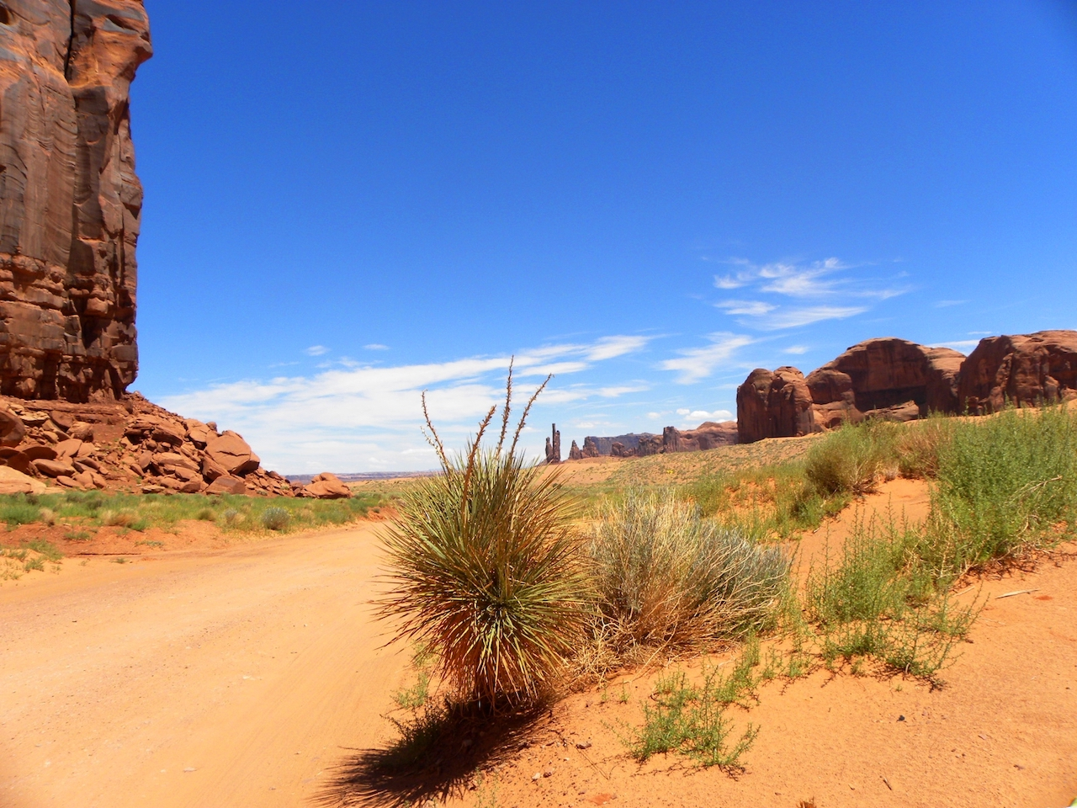
İslam’ı yayma konusunda Hz. Muhammed’e asıl destek, toplumun yeniliğe açık, idealist ve enerjik kesimini oluşturan gençlerden gelmişti. Mekke Dönemi’nde Müslüman olanlardan birkaç kişi, elli yaş civarında, birkaç kişi otuz beş yaşın üzerinde, geri kalan çoğunluk ise otuz yaşın altında bulunuyordu. Örneğin genç yaşta İslam’ı kabul edenlerden Zeyd ibn Hârise 15, Erkam ibn Ebû’l-Erkam 19, Mus’ab ibn Umeyr 20, Cafer ibn Ebû Tâlib 22 ve Hz. Ömer 25 yaşlarında idiler.

Slide 21
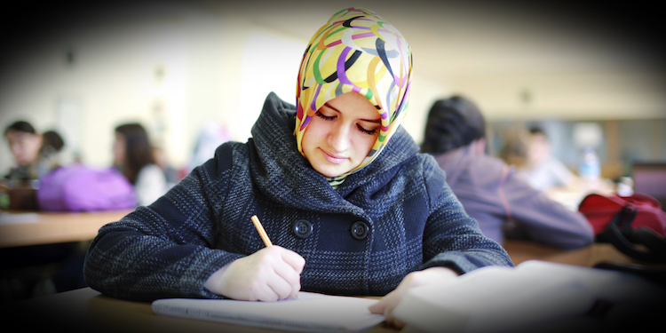
Genç erkekler gibi genç kız ve hanımlar da İslam’ı ilk seçenler arasında yerlerini almışlardır. Hz. Ömer’in kız kardeşi Fâtıma binti el-Hattâb, Hz. Ebû Bekir’in kızları Esmâ ve Âişe bunların başında gelir. Bu gençlerin çoğu büyük çile ve fedakârlıklara katlanarak Rasulullah’ın safında yer almayı tercih etmişlerdi.

Slide 22
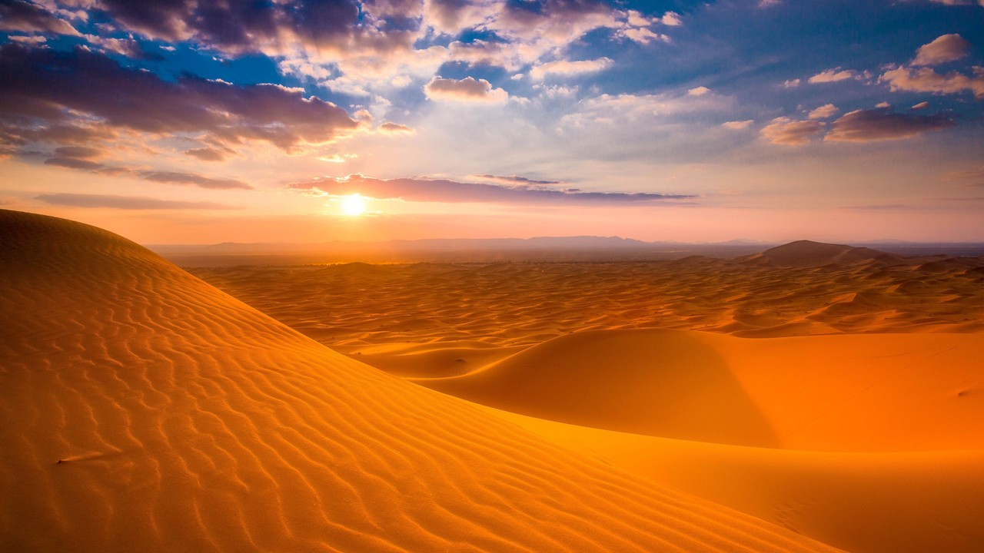
Hz. Muhammed İslam toplumunun şekillenmesinde, İslami değerlerin yaşanmasında ve yayılmasında gençlere büyük görevler vermiştir. Onların cesaret ve enerjilerinden gereği gibi yararlanmak için her şeyden önce gençlerin kendine güvenen, sağlam bir kişilik geliştirmelerine imkân sağlanmasını istemişti.

Slide 23
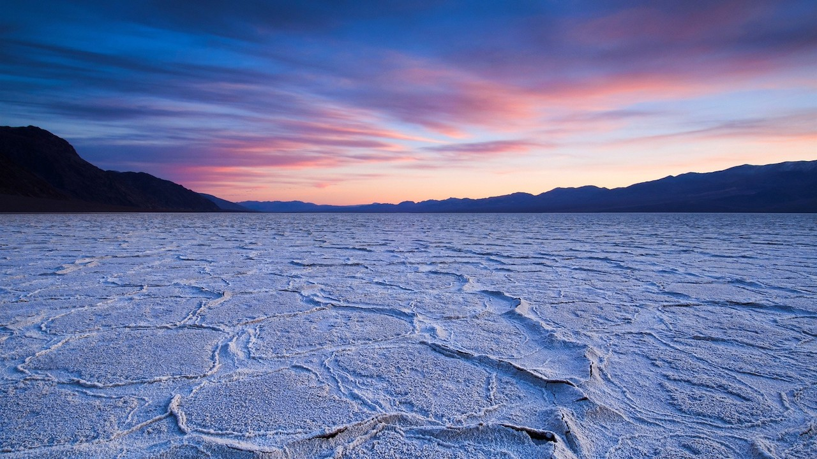
Bundan dolayı gençlere özel ilgi gösteriyor ve görevler üstlenmeleri hususunda onları sürekli teşvik ediyordu. Bu manada o, 25 yaşında bir genç olan Mus’ab ibn Umeyr’i Medine’ye öğretmen olarak göndermiş, Muaz ibn Cebel’i ise henüz 21 yaşında iken hem yönetici hem de öğretmen olarak Yemen’e tayin etmiştir. Rumlarla savaşması için hazırladığı ordunun başına da 18 yaşında olan Üsame ibn Zeyd’i getirmişti. Bu süreçte görev ve sorumluluğun bilincinde olan komutanlar, alimler (bilenler, bilginler) ve hakimler yetişmişse bu ancak Hz. Muhammed’in teşviki sayesinde olmuştur.

Slide 24
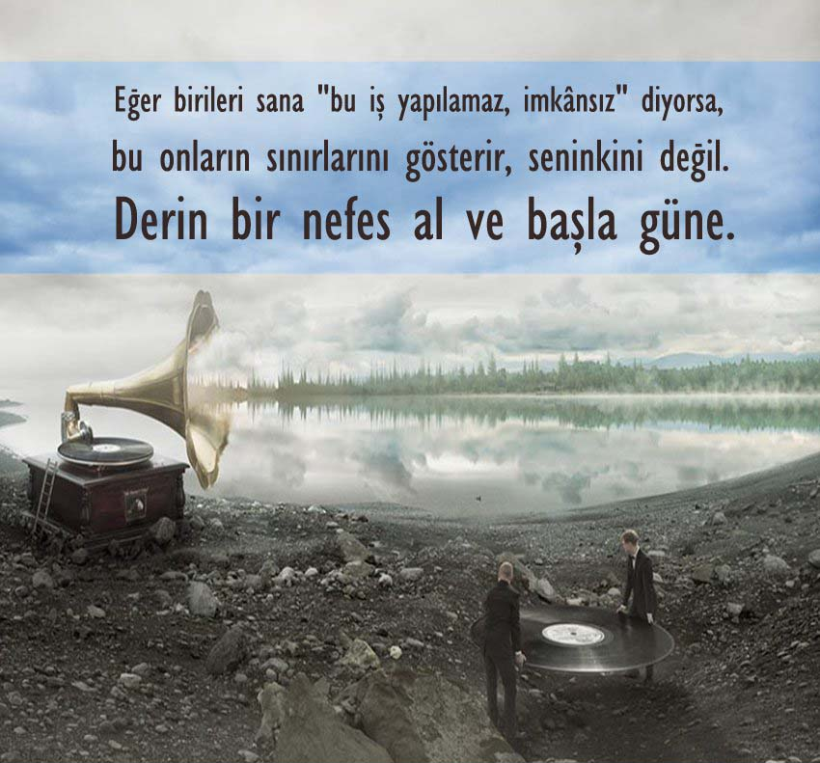

Slide 25
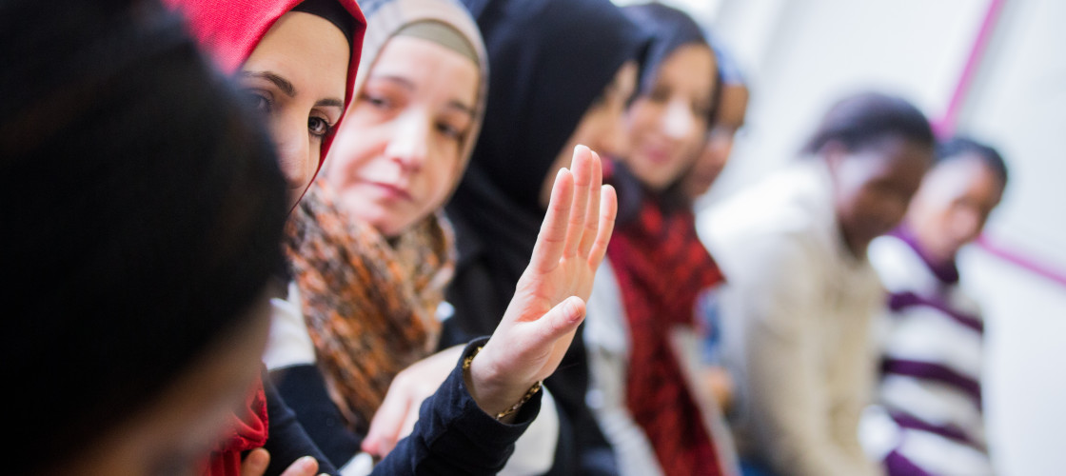
Hz. Muhammed gençlerin ilim alanında yetişmesine önem vermiş; bazı gençleri o günün çok ihtiyaç duyulan yabancı dillerini öğrenmeye teşvik etmiştir. Vahiy kâtiplerini genellikle gençler arasından seçmiş; onlardan öğretmenler tayin etmişti.

Slide 26
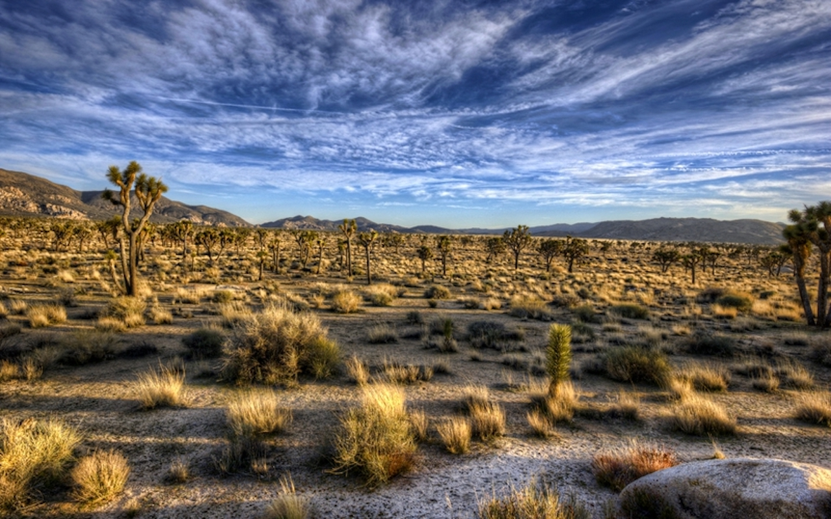
Tebük seferinde sancağı 20 yaşlarındaki Zeyd ibn Sabit’e vermişti. Hz. Muhammed, Attab ibn Esîd’i ise 20 yaşlarında iken Mekke valisi tayin edip O’na maaş bağlamıştı.

Slide 27
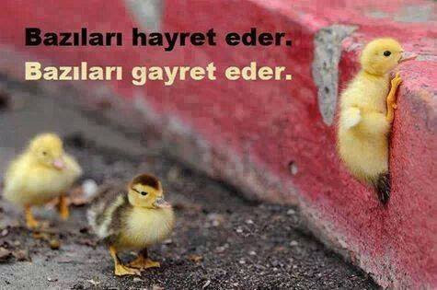

Slide 28
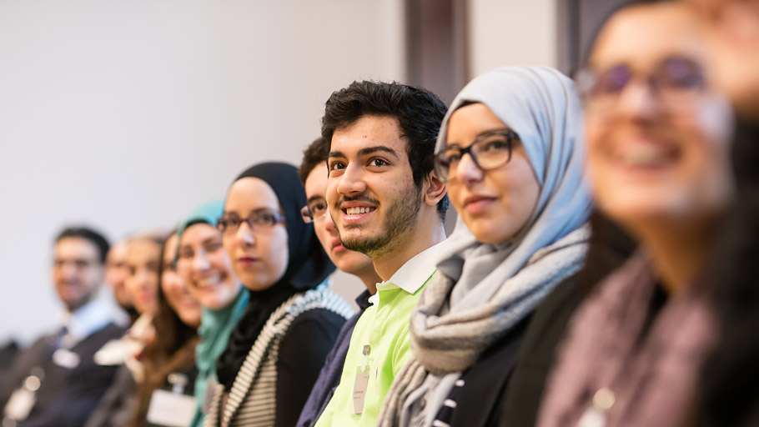
Rasulullah erdemli davranış sergileyen gençleri methetmişti. O, kıyamet gününde arşın gölgesi altında mutlu olacaklar arasında, gönlü Allah’a bağlı, Allah’a severek ibadet eden gençleri de zikretmişti.

Slide 29
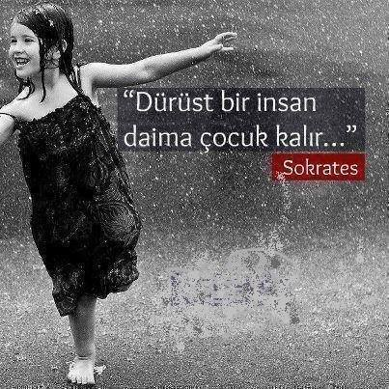

Slide 30
Bazı Genç Sahabiler
Sahabi, Hz. Muhammed’in sohbetine katınlar kişi. Çoğulu sahabe/ashab. Tevhid mücadelesinin ilk yıllarında genç sahabiler, Hz. Muhammed’i yalnız bırakmamışlar ve her türlü zorluğa birlikte göğüs germişlerdi.

Slide 31
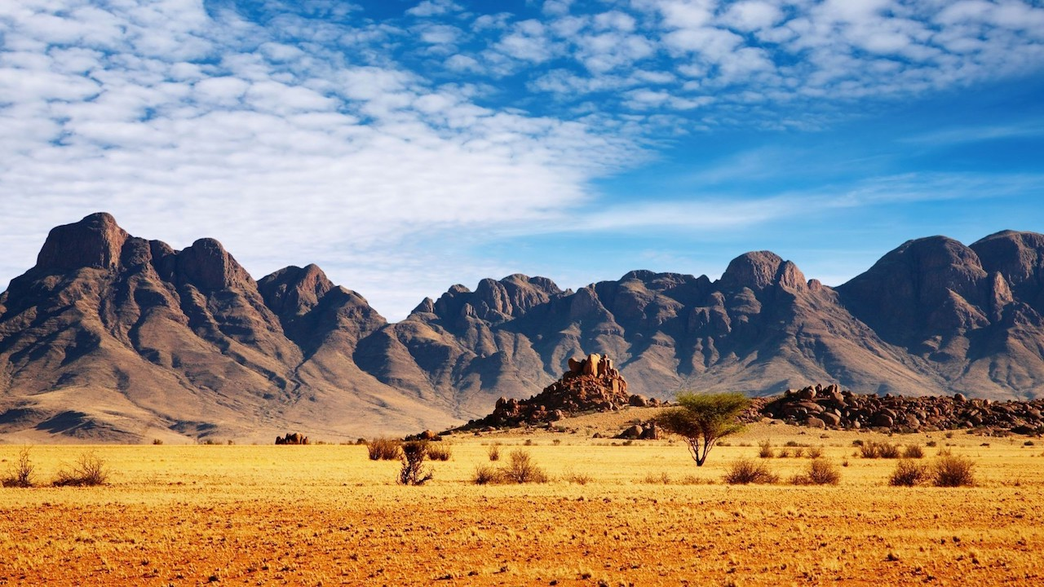
Bilge ve Kahraman Bir Genç: Hz. Ali
Mekkeli müşriklerin Müslümanlar üzerindeki baskı ve şiddeti gittikçe dayanılmaz bir hale gelince Hz. Muhammed, Medine halkının daveti üzerine hicret etmeye karar vermişti. Hz. Muhammed Hz. Ali’yi , kendisini öldürmeye gelecek müşrikleri oyalamak amacıyla Mekke’de bırakmıştı. O da geceyi Rasulullah’ın yatağında geçirerek onun evde olduğu kanaatini uyandırmıştı.

Slide 32

Hz. Muhammed hicretin ardından zorlukların aşılması için, Medine’deki ensar/yardımcı olan yerli Müslümanlar ile muhacirleri/göç eden Müslümanları muâhât/manevi kardeş ilan etti. Alevilikte bu kardeşliğin adı musahibliktir.

Slide 33

Hz. Ali; Bedir, Uhud, Hendek ve Hayber başta olmak üzere hemen hemen bütün gazve (Hz. Muhammed’in bizzat sevk ve idare ettiği savaş) ve seriyyelere (Hz. Muhammed’in bizzat katılmayıp görevlendirdiği komutanlarla sev ve idare ettiği sefer) katılmıştı. Hz. Ali, bu savaşlarda Hz. Muhammed’in sancaktarlığını yapmış ve daha sonraları da büyük kahramanlıklar göstermişti.

Slide 34
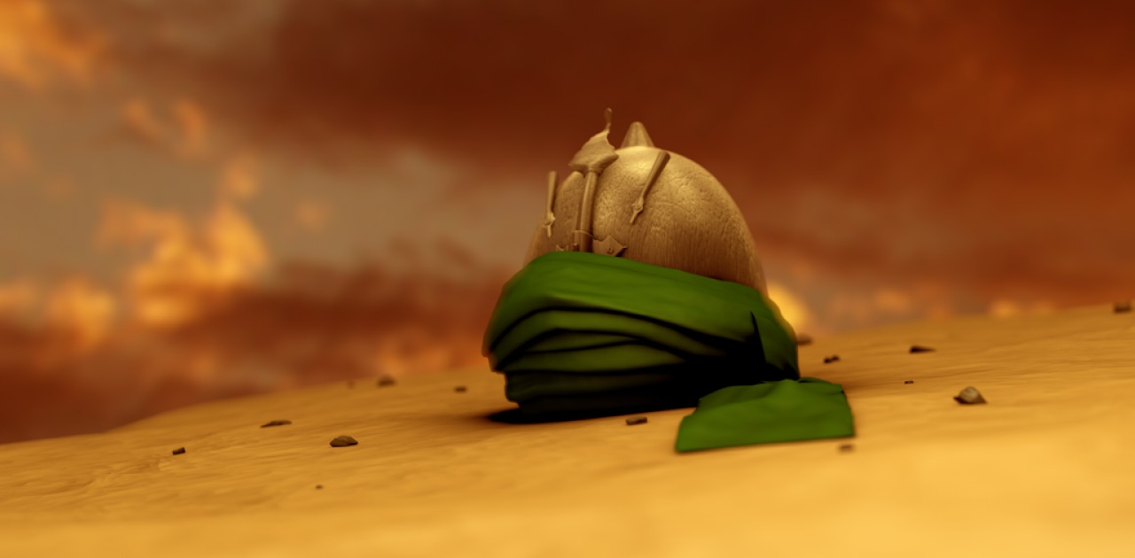
Hz. Ali Uhud’da ve Huneyn’de çeşitli yerlerinden yara almasına rağmen Hz. Muhammed’i bütün gücüyle korumuştur. O, Hayber’de seferin zaferle sonuçlanmasında büyük katkı sağlamıştı.

Slide 35

Hz. Ali, Hz. Muhammed’e kâtiplik ve vahiy kâtipliği yapmış, Hudeybiye Antlaşması’nı da yazmıştı. Mekke’nin fethinden sonra Kâbe’deki putları imha etme görevi ona verilmişti. Yine tarihin başlangıcı olarak hicretin kabul edilmesi teklifi onun sayesinde yapılmış ve istişarede (danışmada) kabul edilmiştir. Hz. Muhammed vefat ettiğinde, cenaze hizmetlerini, O’nun vasiyeti üzerine Hz. Ali yapmıştı. Hz. Muhammed’in vefatından sonra Medine’de ikamet edip dinî ilimlerle uğraşmayı, diğer görevlere tercih etmişti.

Slide 36


Slide 37
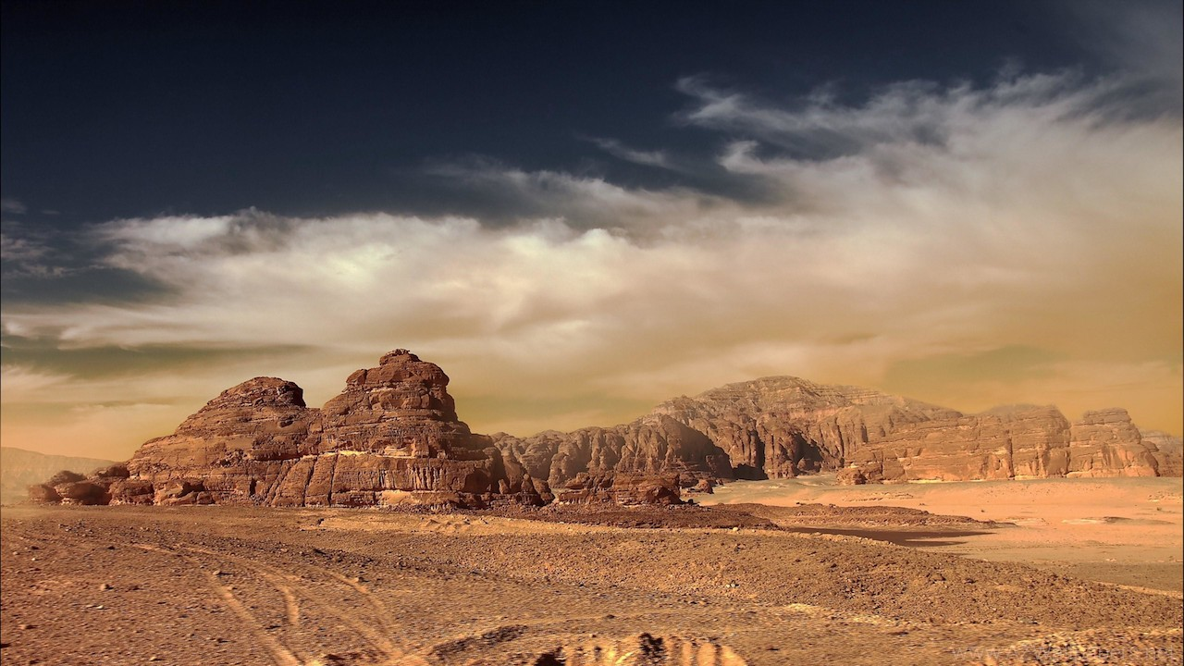
Kur’an ve hadis konusundaki derin ilminden dolayı hem Hz. Ebû Bekir’in hem de Hz. Ömer’in fikrine müracaat ettikleri bir sahabi olmuştu. Hz. Ali, ilim, takva, samimiyet, fedakârlık, kahramanlık vb. pek çok yüksek ahlaki değere sahip olması bakımından İslam dünyasında ayrı bir yere sahipti.

Slide 38
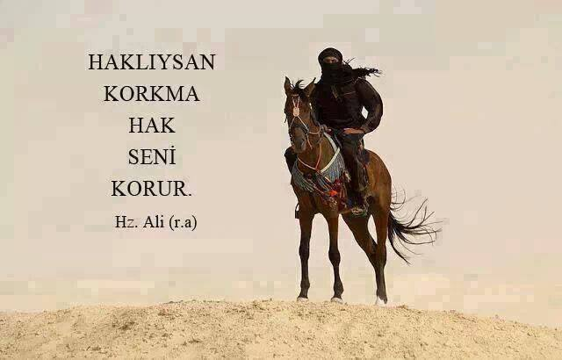

Slide 39
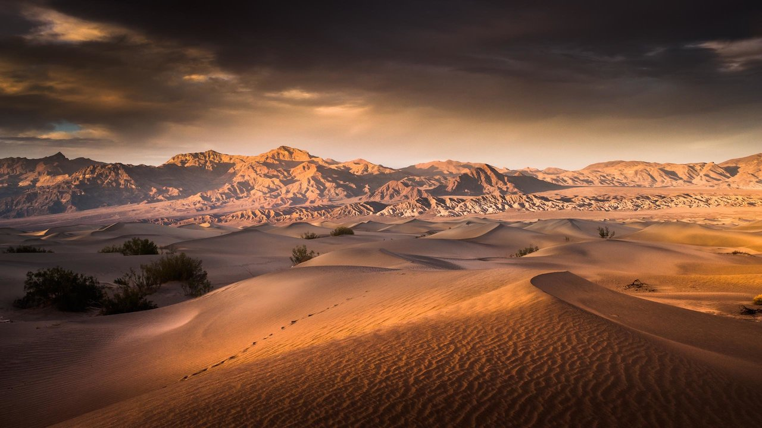
Genç Bir Davetçi: Erkam ibn Ebi’l-Erkam
İslam’a ilk giren gençlerden biri olan Erkam ibn Ebi’l-Erkam’ın Safa Tepesi’nin yanındaki evi, Hz. Muhammed ve diğer Müslümanlar için adeta bir karargâh olmuştu. Erkam, Hz. Muhammed’e sadakatle bağlanarak evini onun emrine verdi.

Slide 40
Hz. Muhammed, İslam tarihinde Darul-Erkâm diye anılacak olan bu evi tebliğ faaliyeti için çok elverişli bularak, merkez haline getirmiştir. Hz. Muhammed, peygamberliğin ilk dönemlerinde insanları İslam’a bu evde davet etmiş, onlara ibadetleri burada öğretmişti. Müslümanlar, müşriklerin şerrinden korunmak için de bu evde gizlenmişlerdi.

Slide 41
Henüz 17-18 yaşındaki bir gencin, Kâbe’nin hemen yanı başındaki evini İslam davetine açabilmesi, onun ne denli cesur ve fedakâr bir genç olduğunu da göstermektedir. Dârül-Erkam, Müslümanlar kırk kişi oluncaya kadar tam bir sığınak olmuştu. Geçimini, ziraat ve ticaretle temin eden Erkam, dürüst ve takva sahibi bir davetçi olarak toplumda her zaman değer görmüştü.

Slide 42
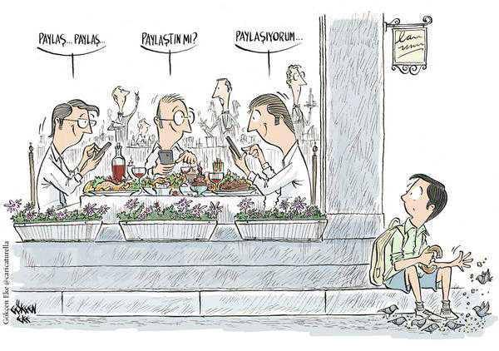

Slide 43
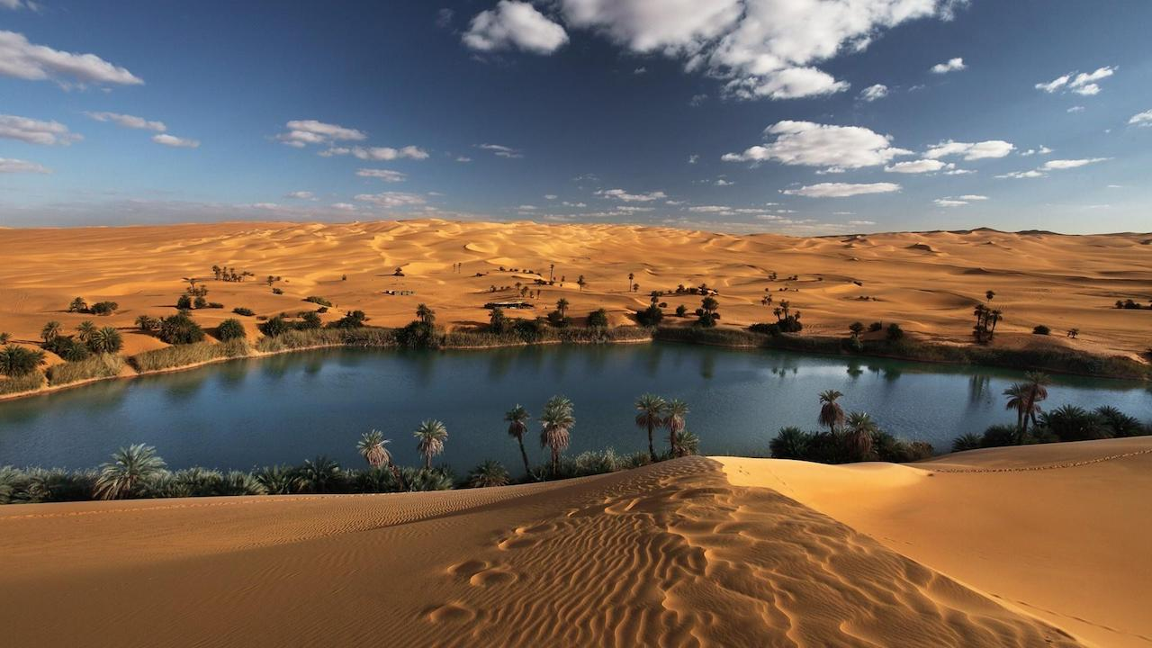
Genç Bir Öğretmen: Mus’ab ibn Umeyr
Mekke’nin en zengin ve asil ailesine mensup olan Mus’ab, refah ve bolluk içinde yetişmiş, kılık kıyafeti, nezaketi ile herkesin beğenisini kazanmıştı. Son derece zeki ve akıllı aynı zamanda güzel ve açık konuşmasıyla da herkesin gıpta ettiği bir gençti. Mus’ab’ın erişemediği herhangi bir dünya nimeti yoktu. Ancak manevi bir boşluk, ruhi bir bunalım içerisindeydi. Neticede Erkam’ın evinde bulunan Hz. Muhammed’in yanına geldi ve Müslüman oldu.

Slide 44
Ailesi onu İslam’dan vazgeçirmek için her çareye başvurmuştu. Ama Mus’ab, ailesini de servetini de terk edip Habeşistan’a hicret etti. I. Akabe Biatı’nda Medineliler, kendilerine İslamiyet’i öğretecek bir öğretmen isteyince, Hz. Muhammed onu bu göreve tayin etti. Medine’de birçok kişi İslam’ı ondan öğrendi ve İslam’a onun çabasıyla girdi.

Slide 45
Hicrete kadar Medine’de insanları büyük bir özveriyle İslam’a davet eden Mus’ab, alçakgönüllülüğü, sabrı ve anlayışıyla gönüllerde taht kurmuş, pek çok sahabenin İslam’la şereflenmesine vesile olmuştu. Mus’ab ibn Umeyr, iyi bir öğretmen olmanın yanı sıra savaşlarda sancaktarlık yaparak büyük kahramanlıklar göstermiş ve Uhud Savaşı’nda şehit düşmüş genç bir sahabiydi.

Slide 46
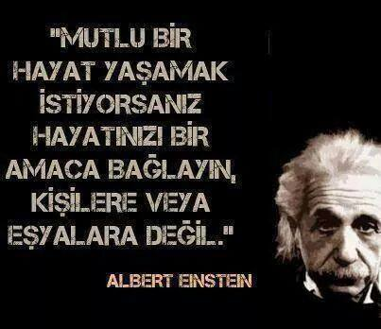

Slide 47
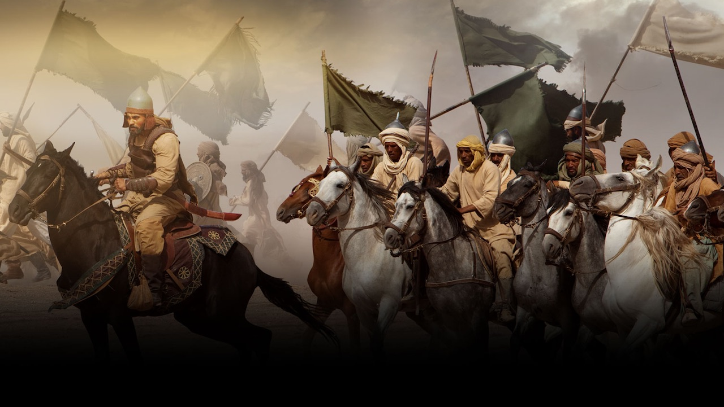
Genç Bir Komutan: Üsame ibn Zeyd
Üsame ibn Zeyd, Hz. Muhammed’in evlatlığı ve azatlısı olan Zeyd ibn Harise’nin oğludur. Üsame yaşının küçük olmasına rağmen Uhud Gazvesi’ne katılmamak istemişti Hz. Muhammed ona izin vermeyince Üsame bu duruma çok üzülmüştü. Hendek savaşı öncesinde boyunu biraz daha uzun göstermeye çalışarak Rasulullah’a gelmiş, Hz. Muhammed de onun bu kararlılığı karşısında savaşa katılmasına izin vermişti.

Slide 48
Üsame henüz 18 yaşını doldurmamışken Mute Savaşı’nda babasının sancağı altında savaşmıştı. Üsâme, Mekke’nin fethinde Hz. Muhammed ile birlikte Beytullah’a girmiş, Huneyn Savaşında da Hz. Muhammed’in yanında kalan çok az sayıda sahabeden biri olmuştu.

Slide 49
Hz. Muhammed, vefatından kısa bir süre önce, Üsame’yi, aralarında Hz. Ebû Bekir ve Hz. Ömer’in de bulunduğu, Suriye dolaylarına gönderilecek ordunun komutanlığına atamıştı. Hz. Muhammed, burada İslam’ın öngördüğü yönetim anlayışında sınıf ve yaş farkının değil, ehliyet ve liyakatin asıl olduğunu fiilî olarak göstermiştir. Bu tutum ayrıca toplumun hangi kesimden olursa olsun gençlere fırsatlar tanınması ve onların yetiştirilmesine katkı sağlanması açısından oldukça önemlidir.

Slide 50
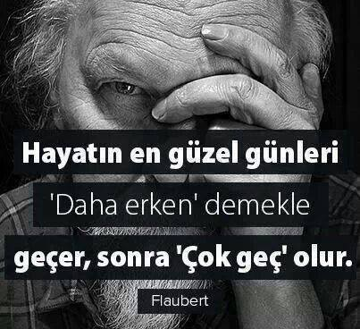

Slide 51
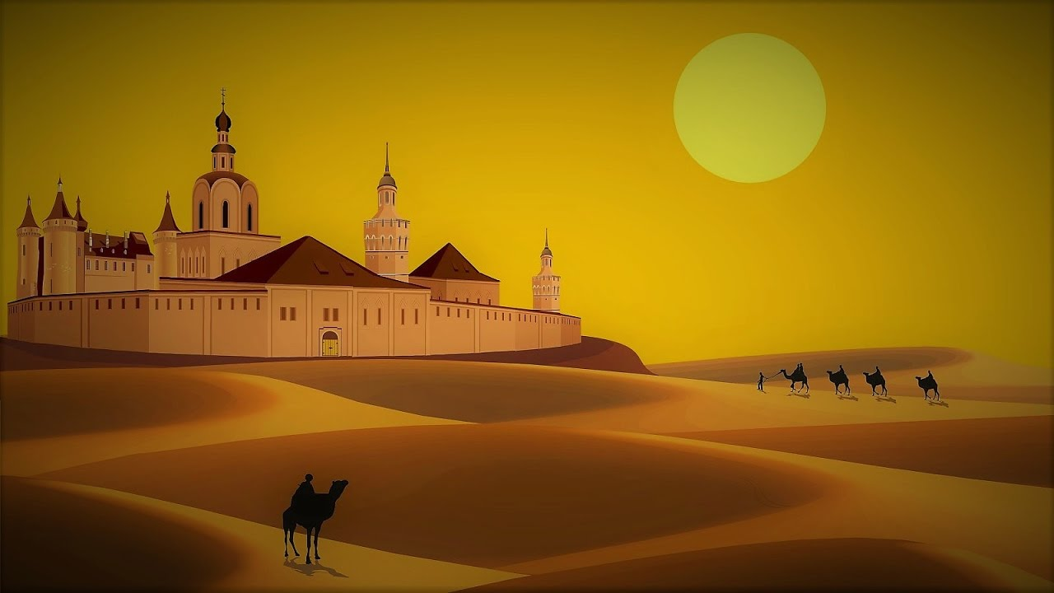
Genç Bir Yönetici: Muaz ibn Cebel
Muaz ibn Cebel gerek kendi kabilesi, gerekse Medine’de İslam dininin yayılmasında etkin bir şekilde yer aldı. Hz. Muhammed’in Medine’ye hicretinden itibaren sürekli O’nun yanında olmaya gayret gösteren Muaz , Huneyn Savaşı ve Taif Kuşatması dışındaki bütün askeri seferlere katıldı.

Slide 52
Muaz’ın bu iki savaşa katılamamasının sebebi ise onun Mekke’nin fethinin ardından Hz. Muhammed tarafından Mekke’ye emir ve Kur’an öğretmeni olarak tayin edilmesiydi. Hz. Muhammed, genç bir yetenek olan Muaz ibn Cebel’i hicretin 9. yılında zekât memuru ve kadılık göreviyle Güney Arabistan’a göndermişti.

Slide 53
Muaz ibn Cebel, âlim sahâbilerdendi. Yaşadığı dönemde Kur’an’ı baştan sonra ezbere bilenlerdendi. Hz. Muhammed, kendisinden Kur’an-ı Kerim öğrenilebilecek kişilerden biri olarak Muaz’ı zikretmişti.

Slide 54
Gerek Hz. Muhammed döneminde gerekse ondan sonraki dönemlerde, insanlara Kur’an’ı ve dinî meseleleri öğretmek amacıyla öğretmen olarak görevlendirilmişti.

Slide 55
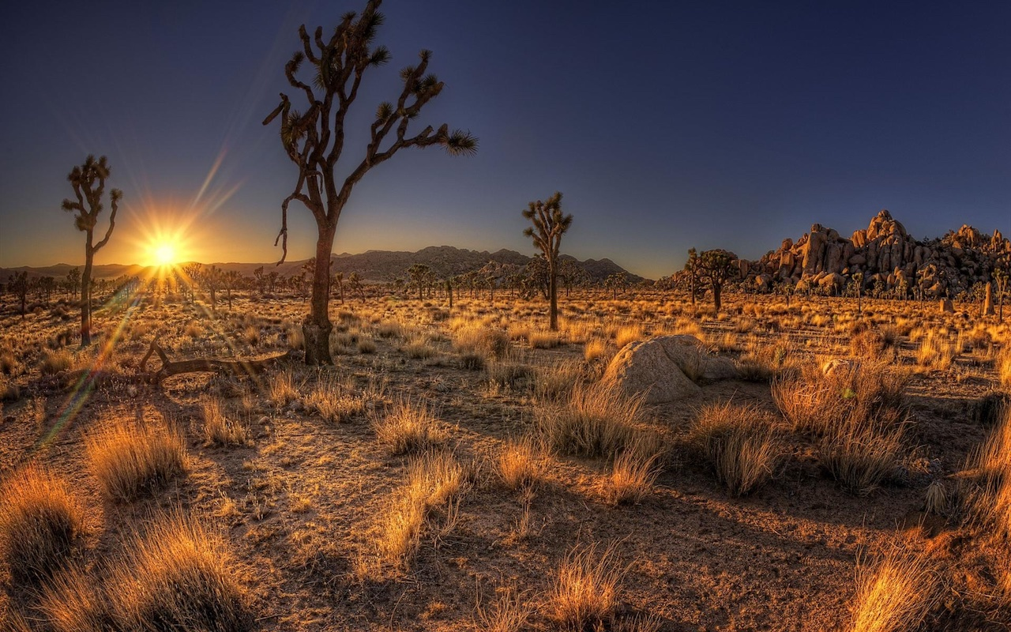
Genç Bir Âlim: Hz. Âişe
Hz. Muhammed'in eşi Hz. Aişe, dinî bilimleri bizzat Rasulullah’tan öğrenmişti. Hz. Muhammed ile aynı evi paylaştığı için, onun bilgisinden gece gündüz faydalanmıştı. Hz. Muhammed’in ders ve sohbetlerini dinlemiş, kavrayamadığı veya merak ettiği her meseleyi de ona sorup öğrenmişti.

Slide 56
Hz. Aişe, Hz. Muhammed’den aldığı bilgi sayesinde İslam esaslarının en seçkin öğreticilerden biri olmuştu. Sünneti nakledip onu açıklamakla kalmamış; aynı zamanda onun doğru anlaşılması konusunda yoğun bir çaba ortaya koymuştu.

Slide 57
Hz. Muhammed’in sevgili eşi Hz. Aişe, zekâsı, engin deneyimi ile toplumda her kesimin kendisine danıştığı, irşad ve tavsiyelerine kulak verdiği bir sahabiydi. Hatta o, sık sık ziyaret edilen, kendisine hürmet edilen bilge bir gençti. Kapısı, toplumun her kesiminden insana açıktı.

Slide 58
O’nun evi; ilim, irfan, irşad ve danışma merkezi gibi her gün girip çıkanlarla dolup taşmaktaydı. Bu mütevazı ev, kadın erkek, büyük küçük birçok kimsenin huzuruna gelip kendisini dinlediği, varsa soru sorup cevabını aldığı bir ilim ocağı oldu.

Slide 59

Kur’an Çocukların Evlendirilmesine İzin Vermez!
Kur’an’a göre evlilik için şu şartlar gereklidir. Bunlar çocuklarda geçerli olmadığı için çocukların evlendirilmesi mümkün değildir:
Nikâh çağı (Nisa [4] 6).
Rüşt/reşit/olgun olmak (Nisa [4] 6).
Kendisini hısn (kale) gibi koruyabilmek, evlilik dışı ilişkiye girmemek (Maide [5] 5).
Not: Talak [65] 4 evlilikten değil boşanmaktan söz eder. Orada bahsedilenler çocuklar değil, regl göremeyen kadınlardır (amenore). Ayetteki lem لَمْ henüz değil, regl göremeyen demektir.

Slide 60
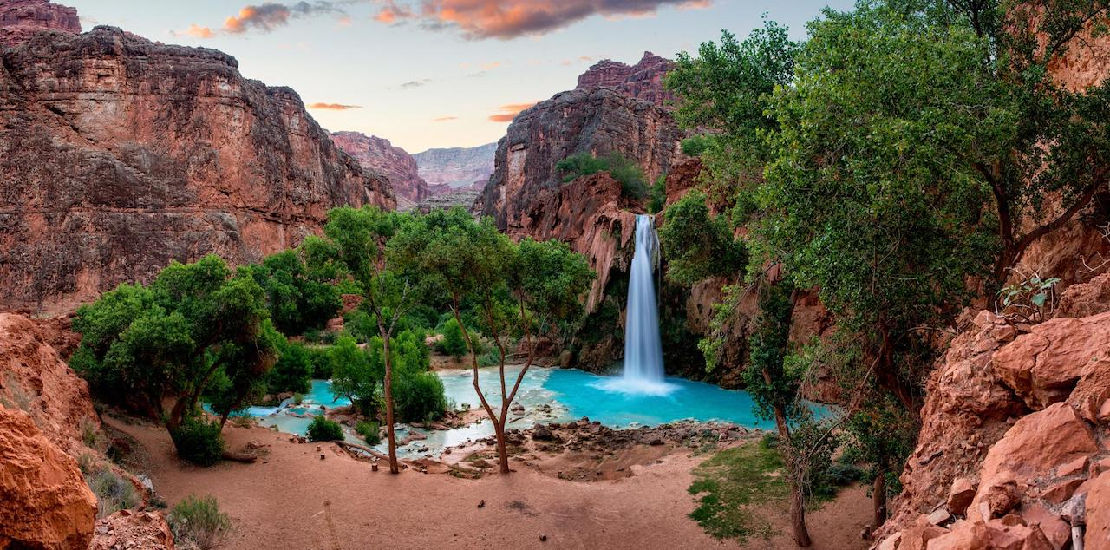
Genç Bir Anne: Hz. Fatıma
Küçük bir kız çocuğu olmasına rağmen, Hz. Muhammed’e yönelen müşrik sataşmalarının karşısında davranışları ve sözü ile korkusuzca kendisini siper etmişti. Her zaman Hz. Muhammed’in yanı başında bulunan Hz. Fatıma, Uhud Savaşı’na da katılarak gazilere yiyecek ve su taşımış, yaralıları tedavi etmişti.

Slide 61
Hz. Muhammed’in sade ve mütevazı hayat şartları, Hz. Fatıma ve Hz. Ali’nin haneleri için de geçerliydi. Onlar ihtiyaçlarından fazlasına tamah etmez, hep ihtiyaç sahiplerinin yardımlarına koşarlardı. Hz. Fatıma, Hz. Muhammed’in neslini devam ettiren tek evladıdır. Dolayısıyla Hz. Muhammed’in soyu, kızıyla devam etmiştir.

Slide 62
Hz. Fatıma ve Hz. Ali’nin evliliklerinden Hz. Hasan ve Hz. Hüseyin dünyaya gelmiştir. Genç yaşta anne olan Hz. Fatıma, çocuklarını İslam ahlakıyla örnek bir şahsiyet olarak yetiştirmişti. Nitekim Hz. Hasan ve Hz. Hüseyin örnek şahsiyetleriyle İslam dünyasının parlayan yıldızları olmuşlardı.

Slide 63
Örnek bir anne olan Hz. Fatıma çocukları üzerinde hassasiyetle titreyen, onları en güzel şekilde yetiştirmeye gayret eden biriydi. O, çocuklarıyla ilişkilerinde sevgi, adalet, dürüstlük ve fedakârlığı dikkate almıştı. Çocuklarına şefkatle yaklaşmış ve onlara her konuda destek olmuştu.

Slide 64
Babasından sevgi ve destekle beslenen Hz. Fatıma çocuklarına da aynı şekilde yaklaşmıştı. Hz. Fatıma çocuklarıyla oyun oynar, onlarla arkadaşlık yapar ve hakkı tavsiye ederdi. O, çocuklarıyla olan ilişkilerinde adaletle davranır ve çocukları arasında ayrım yapmazdı.

Slide 65
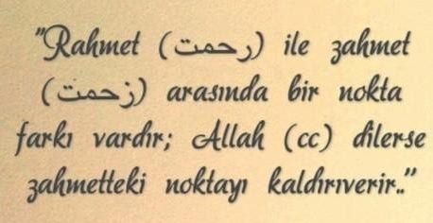

Slide 66
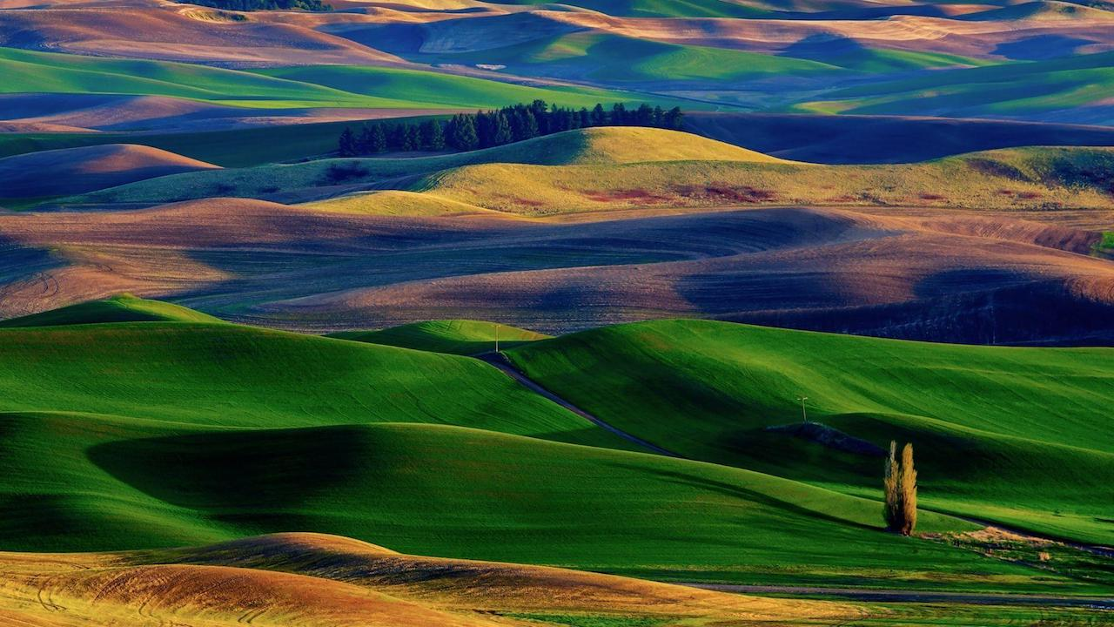
Sorumluluk Sahibi Bir Genç: Esma binti Ebi Bekir
Hz. Esma, Hz. Muhammed’in sadık dostu Hz. Ebu Bekir’in kızı, Mü’minlerin annesi Hz. Aişe’nin kız kardeşiydi. O, İslam’ın ilk dönemlerinde Müslüman olmuş, son nefesine kadar da İslam’a hizmet etmiştir. Pek çok kez Hz. Muhammed’in övgüsüne de mazhar olan Esma binti Ebi Bekir, Asr-ı Saadet’in örnek kadınlardan biri olmuştu. Asr-ı Saadet, Hz. Muhammed'in yaşadığı ve İslam’ın insanların akıl ve gönüllerini aydınlattığı dönemdir.

Slide 67
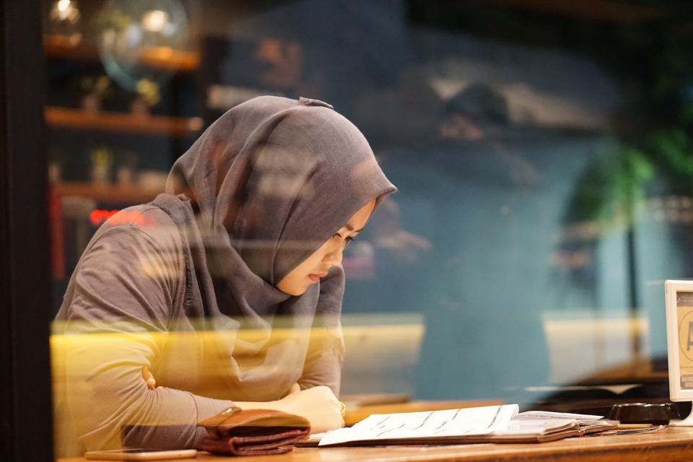
Babası İslam’ı kabul ettiğinde yaşı henüz küçük olan Esma, Peygamber sevgisini babasından öğrenmişti. Hicret emri verildiğinde, İslam uğruna hiçbir fedakârlıktan çekinmeyip göç eden babasına yardım etmişti.

Slide 68
Esma, yaşamını, inanan bir kadına yakışır şekilde geçirmiş; olaylara karşı gösterdiği sabır ve metanetiyle Müslümanlara örnek olmuştu. Esma, İslam’ı öyle özümsemiş; Hz. Muhammed’e öyle büyük bir inançla bağlanmıştı ki çektiği acılar ve meşakkatler onu yıpratmak yerine daha da güçlü kılmıştı.

Slide 69
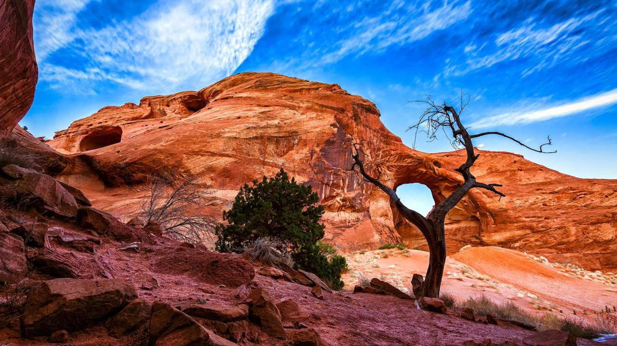
Habeş Kralının Huzurunda Bir Genç: Cafer ibn Ebi Talib
Cafer ibn Ebi Talib, Hz. Muhammed’in amcası Ebû Talib’in oğlu, Hz. Ali’nin de ağabeyidi. Cafer ibn Ebi Talib, Hz. Muhammed’e ilk iman edenler arasında yer almıştı. Mekkeli müşriklerin Müslümanlara yönelik eziyet ve işkenceleri artınca Hz. Cafer, eşi Esma bint Umeys ile birlikte Habeşistan’a hicret eden ikinci kafileye katıldı. Cafer ibn Ebi Talib, Hz. Muhammed tarafından bu kafileye başkan tayin edilmişti.

Slide 70
Kureyşliler, hicret eden Müslümanlara sığınma hakkı tanınmaması konusunda Habeşistan’a elçi gönderdikleri zaman, Habeş Kralı Necaşi’nin huzurunda Müslümanları, Cafer ibn Ebi Talib temsil etmişti. Bu sorgulamada büyük bir açıklık, cesaret ve maharetle İslam inançlarını ortaya koyup yurtlarını terk etme sebeplerini izah eden Cafer, Kureyş temsilcilerinin eli boş dönmesini ve Necaşi’nin mülteci Müslümanları himaye etmesini sağlamıştı.

Slide 71
Cafer ibn Ebi Talib, Hz. Muhammed’in emriyle Şam topraklarında Mute Savaşı’nda, Rumlara karşı kanının son damlasına kadar savaştı ve 40 yaşındayken şehit oldu. Cafer ibn Ebi Talib genç yaşta, uluslararası sahada göstermiş olduğu diplomatik başarısı, azmi, kararlığı ve cesaretiyle sahabe toplumunun genç yıldızlarından biri olmuştu.

Slide 72
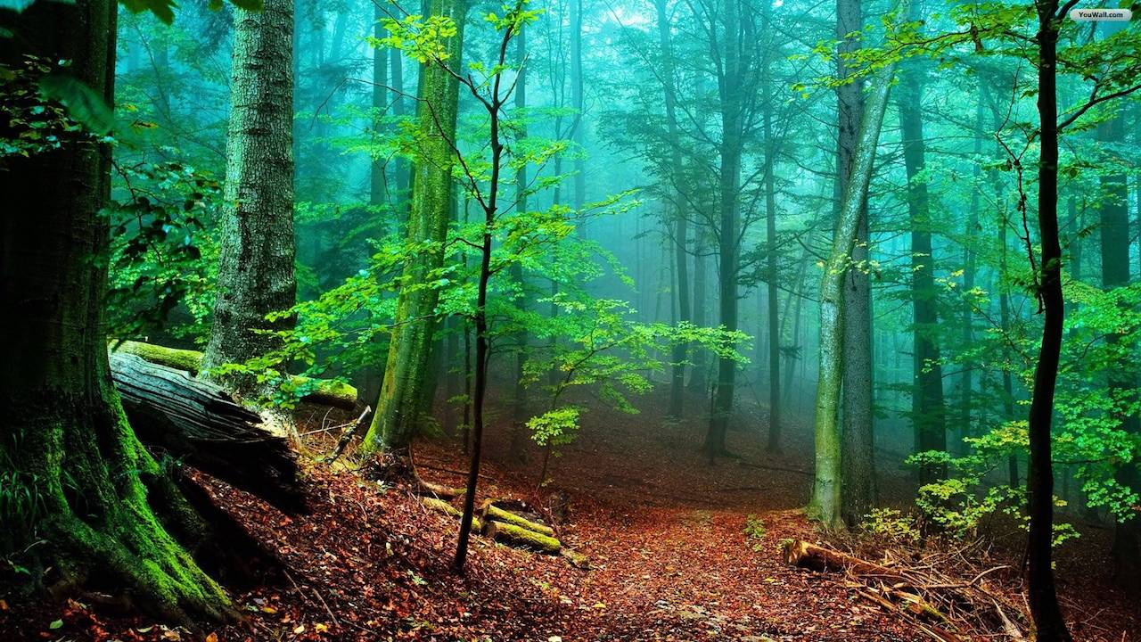
Kur’an’dan Mesajlar
“Allah’ın rahmeti sayesinde sen onlara karşı yumuşak davrandın. Eğer kaba, katı yürekli olsaydın, onlar senin etrafından dağılıp giderlerdi. Öyleyse kusurlarına bakma. Onlar için Allah’tan bağışlama dile. İş konusunda/her konuda onlarla istişare et. Bir kere de karar verip azmettin mi, artık Allah’a tevekkül et.’’ (Al-i İmran [3] 159).

Slide 73
Kaba ve katı kalpli bir kimse, başka bazı erdemlere sahip olsa da muhataplarında nefret uyandırır. İnsanlar böyle bir kimseyi dinlemek istemezler veya onun arkadaşlığına katlanamazlar.
İslam’ın eğitim metotlarından biri de affetmektir. Yerine göre af, cezadan daha etkili olur. Bu sebeple Allah Âl-i İmrân suresinin 152. ayetinde Mü’minlerin Uhud Savaşı’ndaki hatalarını affettiğini ilân etmiş, burada da Hz. Muhammed’e onları affetmesini, Allah tarafından bağışlanmaları için dua etmesini emretmiştir.

Slide 74
Hz. Muhammed’in sahabeye karşı yumuşak ve merhametli davranması sahabe üzerinde büyük bir etki göstermiştir. Nitekim Uhud Savaşı’ndaki hataları affedilen sahabeler bir daha böyle bir hata yapmamaya gayret göstermiş ve girdiği bütün savaşlarda Hz. Muhammed’in ve kumandanlarının emirlerine titizlikle uyarak zaferler kazanmışlardır. Hz. Muhammed’in Müslümanlara karşı bu şekilde merhametli davranması neticesinde birçok kimsenin Müslüman olduğu da rivayet edilmiştir.

Slide 75
Yüce Allah ayrıca Hz. Muhammed’den bir konuda karar vermeden önce onu arkadaşlarına danışmasını, onlarla tartışmasını ve istişare sonunda kararını verince artık Allah’a güvenerek uygulamaya geçmesini emretmektedir. Hz. Muhammed vahiy dışındaki meselelerde özellikle savaş konularında sahabe ile istişare eder, sonra karar verirdi. Bedir Savaşı’nda ordu için seçilecek karargâh ve savaş sonrasında alınan esirler hakkında verdiği kararı da arkadaşlarıyla yaptığı istişare sonunda vermiştir.

Slide 76

Kaynakça
İlmihal, İman ve İbadetler, c. 1-2, Türkiye Diyanet Vakfı Yay., Ankara 2008.
İslam Ansiklopedisi, Türkiye Diyanet Vakfı İslam Araştırmaları Merkezi, İstanbul.
Numan Konaklı, Hüseyin Çınar, Süleyman Emiroğlu, Din Kültürü ve Ahlak Bilgisi, 10. Sınıf, MEB, Ankara 2018.
Recai Doğan, Din Kültürü ve Ahlak Bilgisi, 10. Sınıf, Nev Kitap, Ankara 2018.
Ekim 2018

